Slide 1

3° MEETING
Stakeholder Institutional learning Group
Dario Parravicini
Direttore Settore Sviluppo Economico e Sociale
d.parravicini@cittametropolitana.milano.it
30 Marzo, 20173° SIG

Slide 2

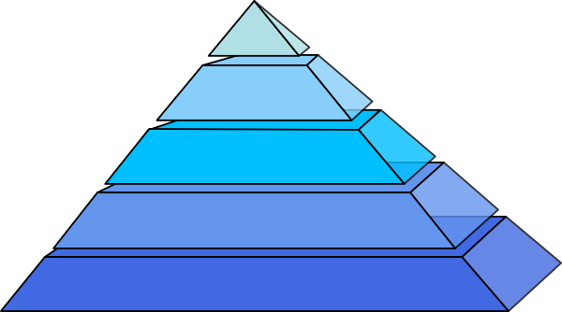


Prossimi obiettivi: analisi delle attività effettuate e/o da realizzare
Quali livelli istituzionali e stakeholders sono stati coinvolti nel progetto?

Slide 3
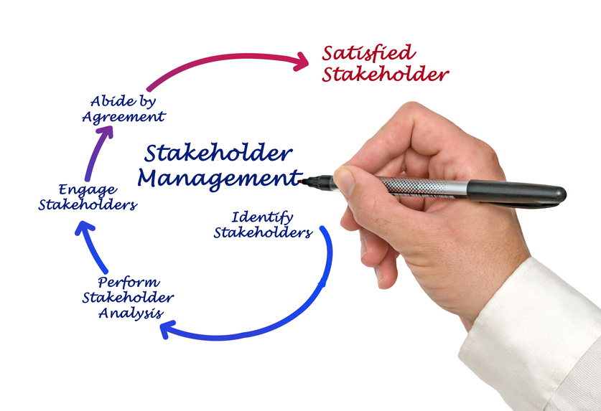
In che modo sono stati coinvolti i vari stakeholder
e con quale funzione in relazione al progetto?

Slide 4

Quale modello o format di lavoro è risultato più efficace per la realizzazione del progetto?

Slide 5

Quale modello di processo decisionale e di confronto suggerireste per l’avvio di altre buone pratiche? Quali procedure, quali responsabilità organizzative?

Slide 6

Altri suggerimenti?

Slide 7
Grazie per la vostra attenzione

